Slide 1
Passo a passo para inserir fotos no eCard
1. Vá em inserir > imagem
2. Escolha uma foto em que seu rosto esteja nítido
3. Recorte e ajuste a foto para deixar somente o seu rosto
4. Posicione sua foto na área do rosto (parte branca)
5. Clique com o botão direito e escolha “enviar para atrás”
6. Se quiser inserir mais fotos, repita o passo a passo. Você pode usar fotos de colegas de trabalho, família e amigos.
7. Pronto! Agora salve o arquivo como imagem (jpg ou png) e compartilhe!

Slide 2
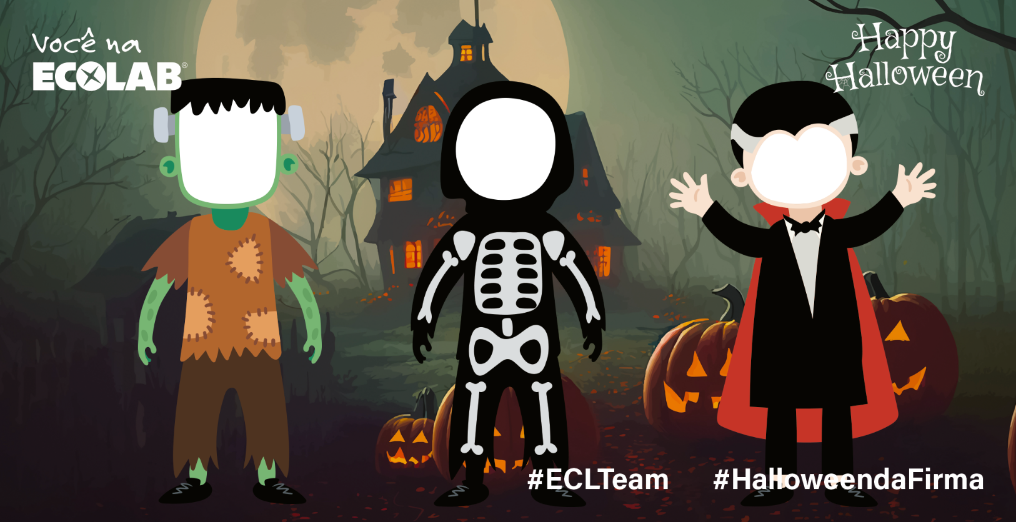

Slide 3


Slide 4


Slide 5
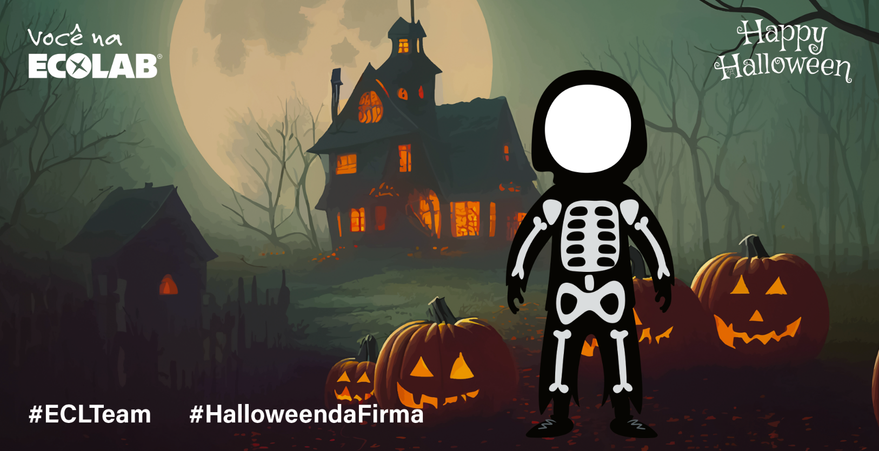

Slide 6


Slide 7


Slide 8
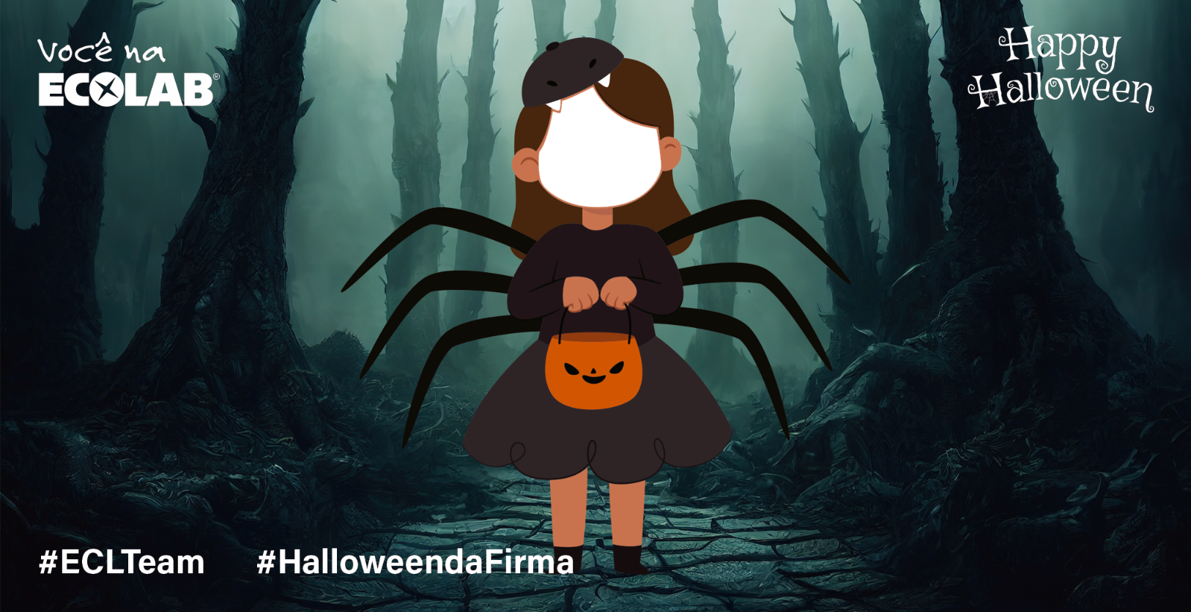

Slide 9
